Slide 1
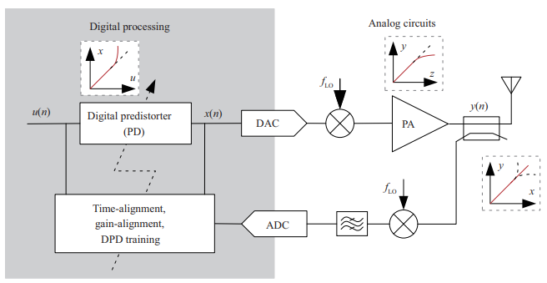
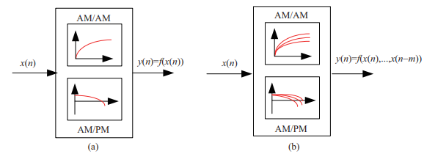
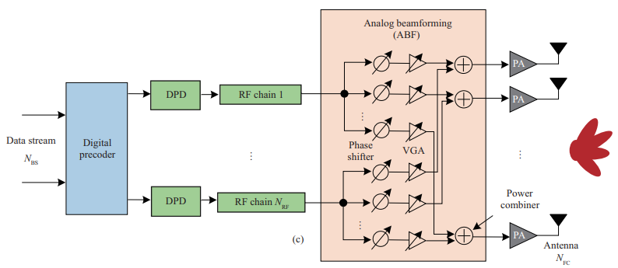
研究背景
数字预失真（DPD）：射频功率放大器(RFPA)在提供高效率的同时也成为了发射机非线性失真的主要来源。因此, 发射机往往采用额外的功放线性化技术以兼顾效率和线性度。其中，DPD以其高精度、稳定、可灵活配置等优势成为目前应用最广泛且有效的一类线性化技术。
基本原理：在PA前端数字域配置一个与其非线性特性相逆的数字预失真器, 从而使得预失真器与PA的级联模块呈现线性响应(如图1)
模型建立：DPD的核心是构造与PA非线性特性相逆的行为模型，主要有四大类：查找表模型、基于Volterra级数及其简化形式模型、分段及插值模型和神经网络模型。
图1 数字预失真模型与PA线性化原理
面临的挑战：①窄带到宽带：通信系统的带宽增大会使PA表现出明显的记忆效应(如图2)；②从单维到多维：MIMO、载波聚合与包络跟踪等技术导致发射机/PA架构改变，引入了更为复杂的非线性失真。③从器件矫正到系统矫正：传统的PA一对一校正转为针对发射机波束信号校正的系统级建模和线性化方法(如图3)。
记忆效应
图2 宽带下PA记忆效应的增强
图3 基于混合波束成形的DPD技术

Slide 2
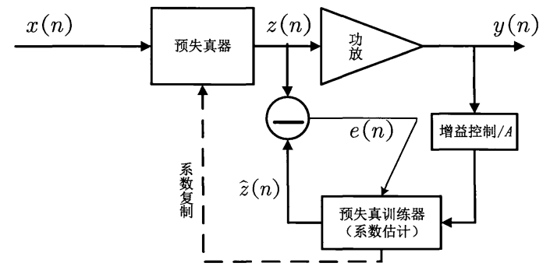
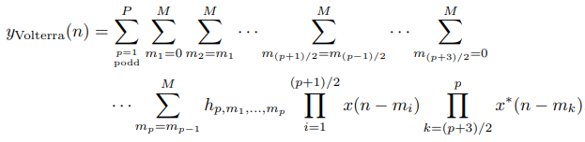

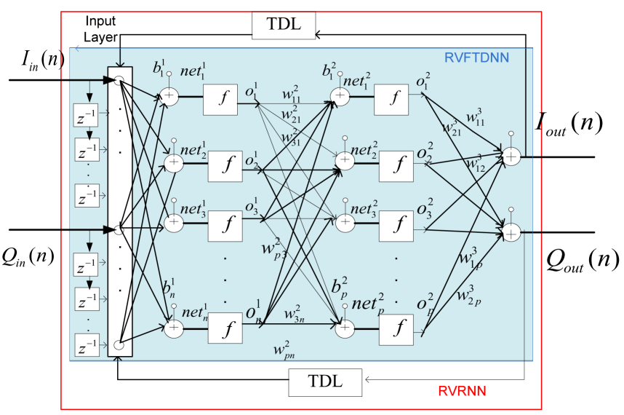
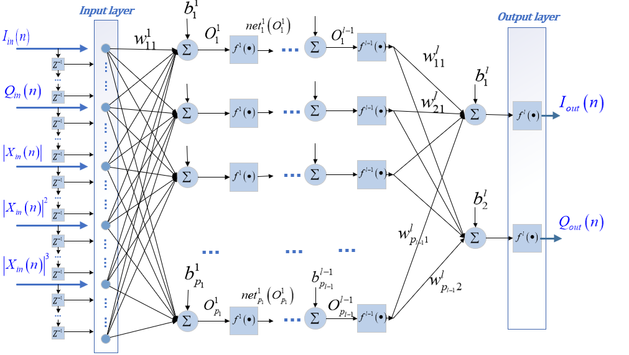
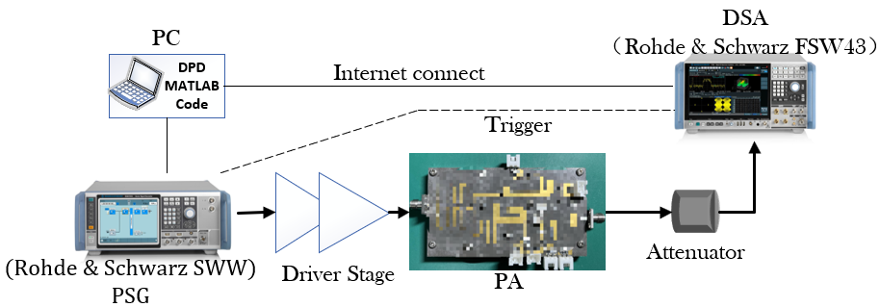
研究内容
P.S. DPD学习结构：间接学习结构IDL(如图4)——通过构造PA后逆模型近似预失真器模型。 通常不需要在线迭代且该结构计算量较小。是DPD技术的主流学习结构。
PA建模精度决定DPD线性化效果：
基于Volterra级数类模型(图5)有记忆多项式模型、DDR模型等。Volterra级数是描述非线性系统的常用工具，因此能以其逆模型对PA的非线性失真进行补偿。
基于神经网络的模型有BP神经网络模型与卷积神经网络模型等。近年来，人工神经网络在建模领域表现出极强的能力，引起了PA建模工作者的广泛关注。
枝剪
(MP模型)
图4 间接学习结构
图5 基于Volterra级数模型的数学表达
目前研究进展：
浅层神经网络模型：基于BP神经网络的实值时延浅层神经网络模型(图6)——以I/Q信号及其时延信号作为网络输入，以PA输出I/Q信号作为网络输出，进行神经网络训练，得到准确的PA非线性模型。
深层神经网络模型：增广实值时延深层神经网络模型(图7)——在上述BP神经网络的基础上，向输入端引入PA输入信号包络，并采用深层神经网络架构，改进训练算法以提升收敛速度与训练精度，得到性能更优的PA非线性行为模型。
图6 实值时延浅层神经网络模型
图7 增广实值时延深层神经网络模型
数字预失真技术验证与测试平台

Slide 3
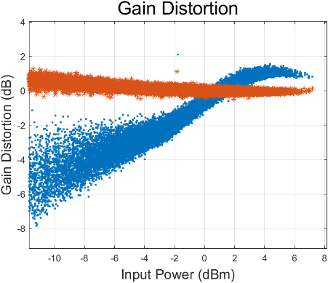
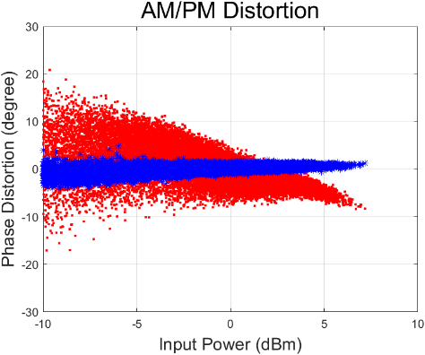
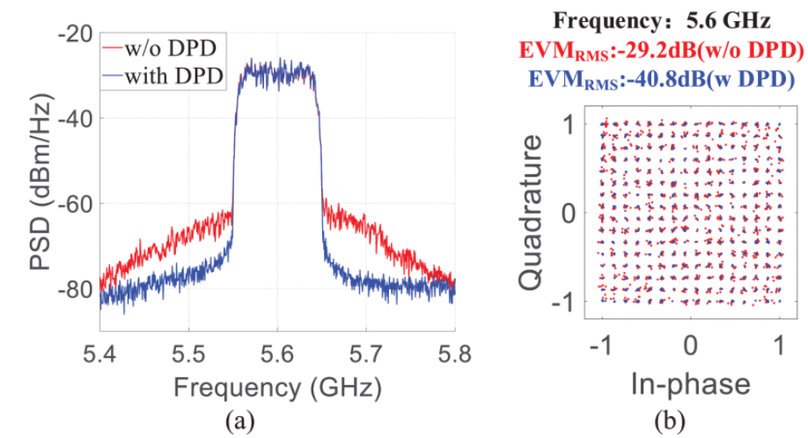
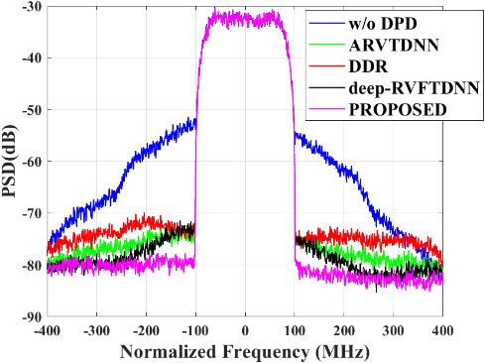
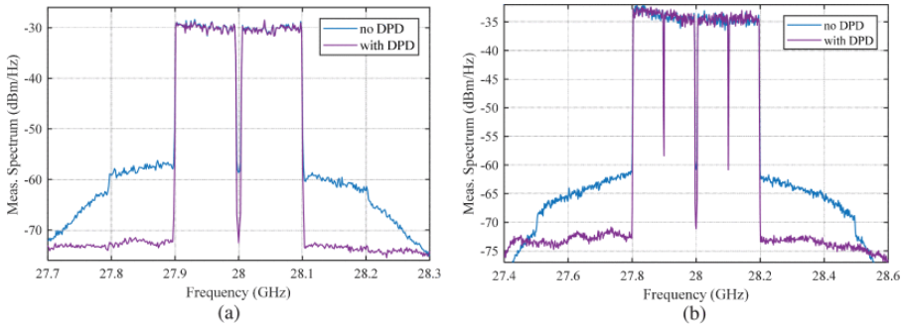
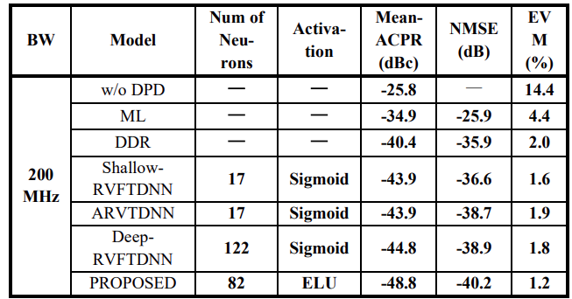
研究成果
已实现的多种DPD技术，包括但不限于基于Volterra级数的多项式模型DPD与基于BP神经网络模型DPD等，在针对各类PA的线性化验证上均取得了优异的性能表现。
①基于深层神经网络模型DPD技术运用于SLCG PA的验证
②基于Volterra级数的多项式模型DPD运用于各类PA的效果
With DPD
With DPD
Without DPD
Without DPD
Class-F GaN MMIC Power Amplifier in 5.3-5.9GHz[1]
该DPD技术基于神经网络模型，实现了高效的线性化性能外，还具有补偿除PA外的发射机模拟缺陷的能力。
A 28-GHz Beamforming Doherty Power Amplifier[2]
[1] Jie Shi, X. Fang*, Changning Wei, Tao Lin, Luyu Zhao and Kwok-Keung M. Cheng, “Design of a Highly Efficient Class-F GaN MMIC Power Amplifier Using a Multi-Function Bias Network and a Harmonic-Isolation L-C Resonator,” in IEEE Transactions on Circuits and Systems I: Regular Papers, doi: 10.1109/TCSI.2023.3313639.
[2] X. Fang, J. Xia*, and S. Boumaiza, “A 28-GHz beamforming Doherty power amplifier with enhanced AM-PM characteristic,” IEEE Trans. Microw. Theory Techn. vol. 68, no. 7, 3017-3027, Jun. 2020.

